Slide 1
SAE P21
Fernandes Samuel feat Marsault Samuel
Création d’une API Java ⇒ PlantUml

Slide 2
Organisation

Slide 3
Horaires
Fernandes Samuel : ~58 heures pour 60 % du projet final
Marsault Samuel : ~45 heures pour 40 % du projet final

Slide 4
Répartition des tâches
Fernandes Samuel : création des classes attribués à chaque Élément java pour leur traduction, et de quoi écrire dans un fichier, classe du manuel (+ remake de l’API)
Marsault Samuel : classes de création de DCC/DCA, des options, majorité du travail de documentation et ‘récursive’

Slide 5
Notre API

Slide 6
Nos choix
Réduire le nombre d’instances créées ⇒ Optimiser la mémoire utilisées et augmenter la vitesse d'exécution
Privilégier les interfaces Default ?
Ouvrir les packages manuellement… ?
Faire un maximum de fonctions statiques… ?

Slide 7
Nos choix (après refonte)
Optimiser le nombre d’instances créées ⇒ Réduire la mémoire utilisées et augmenter la vitesse d'exécution
Créer un maximum d’abstraction, fortement spécialisée ⇒ aborder une structure logique de conception et faciliter le débogage

Slide 8
Nos choix (après refonte) (2)
Laisser les noms complets des éléments pour ne pas avoir à gérer les packages
Ne pas afficher ce qui vient du langage java ou du package jdk (Tout simplement pour éviter que vous ne confondiez vos class, enum ou interface avec celles du langage)
Ça sent le vécu…

Slide 9
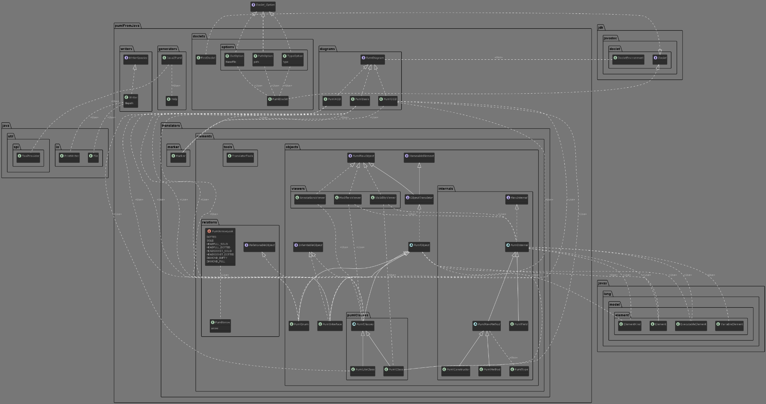
DCA de l’API

Slide 10
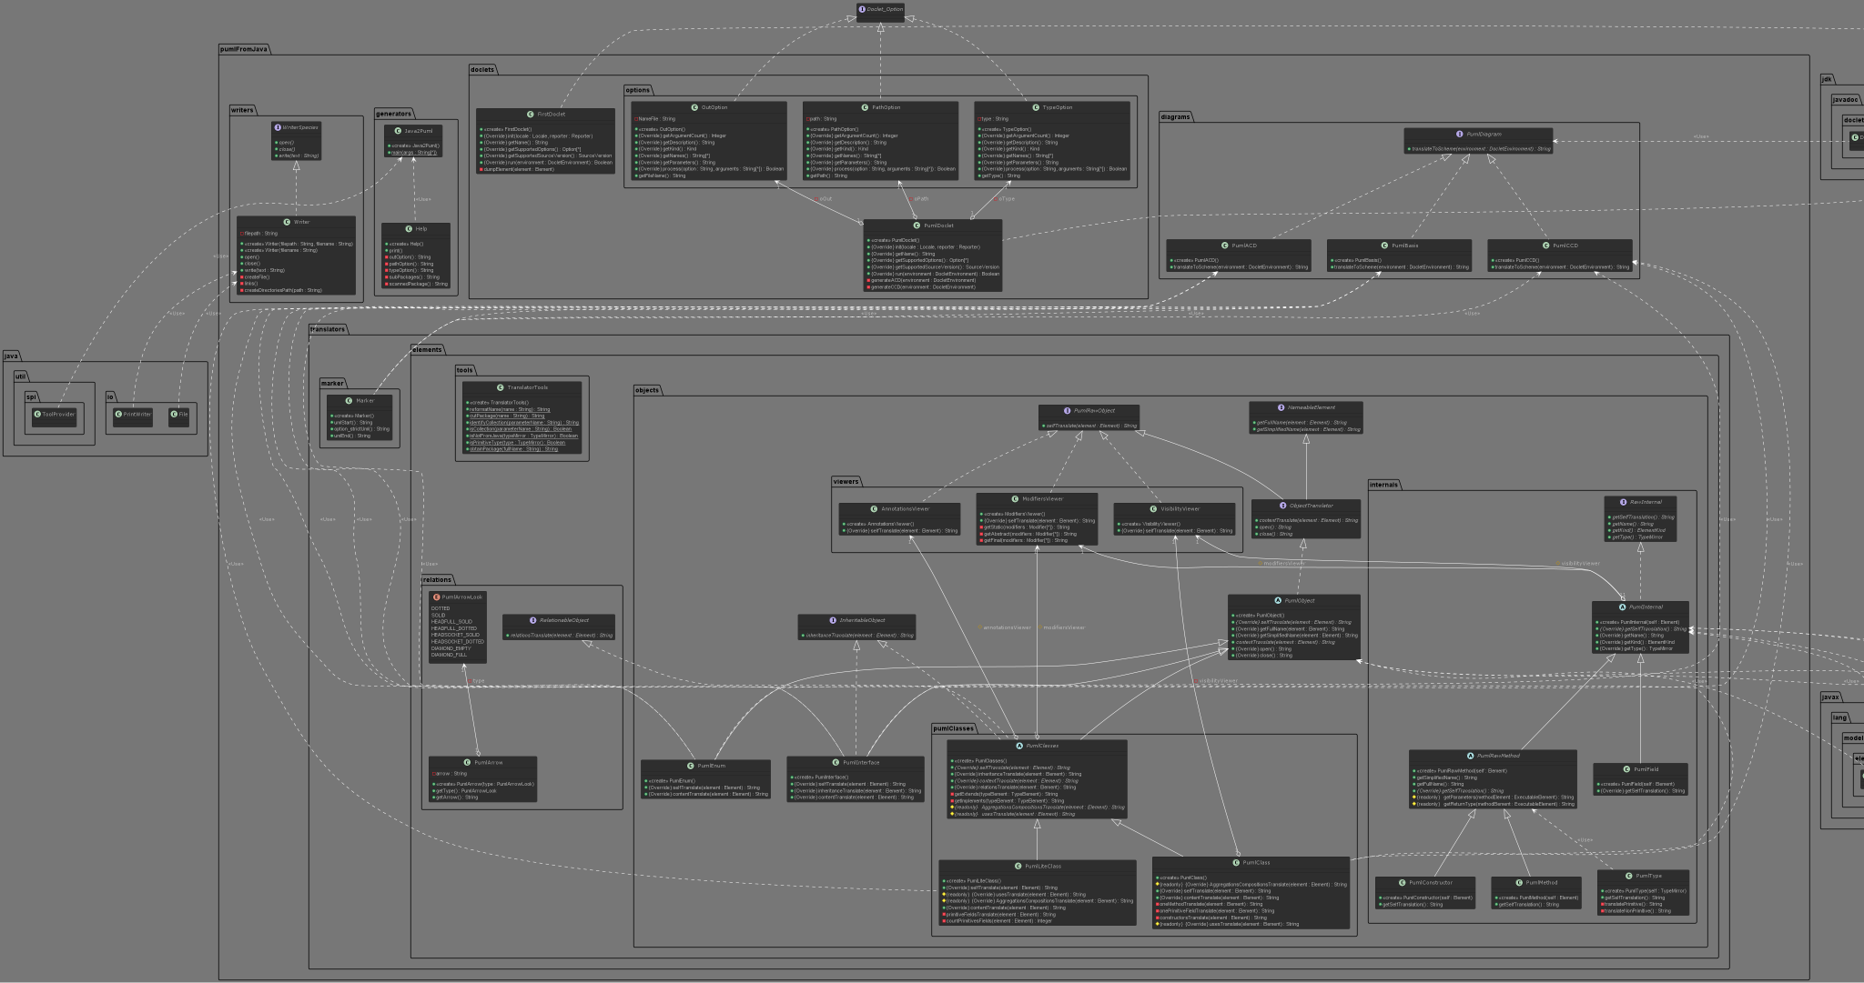
DCC de l’API

Slide 11
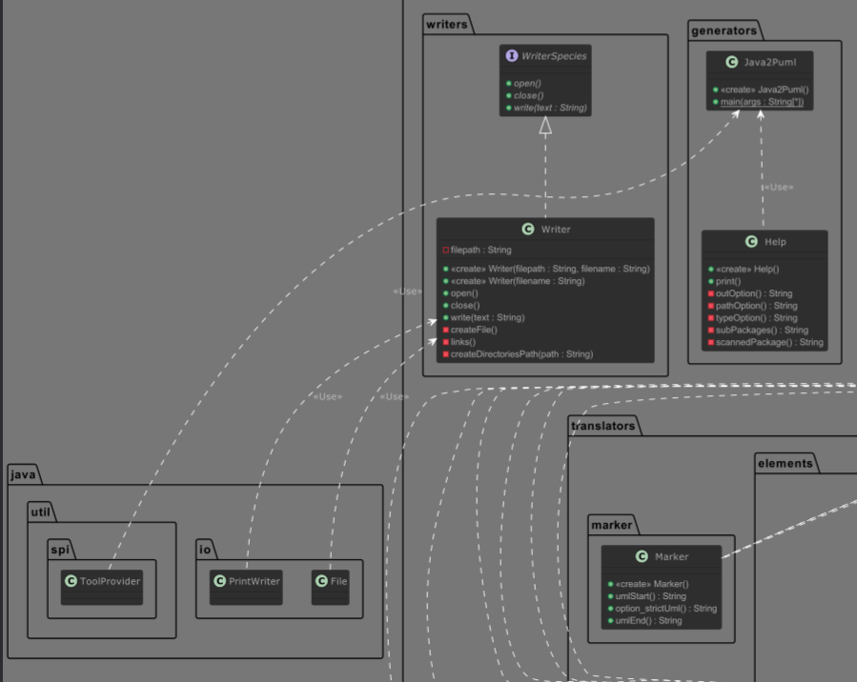
DCC de l’API - Zoom sur le lancement

Slide 12
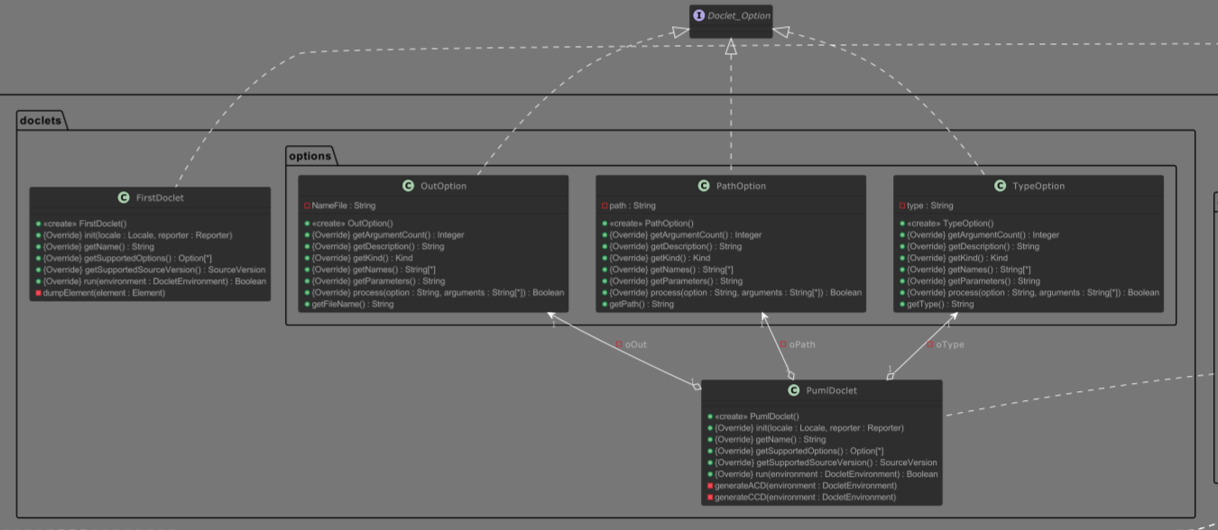
DCC de l’API - Zoom sur le Doclet

Slide 13
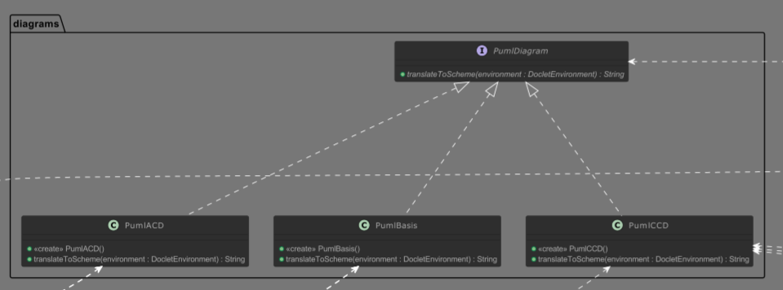
DCC de l’API - Zoom sur les diagrammes

Slide 14
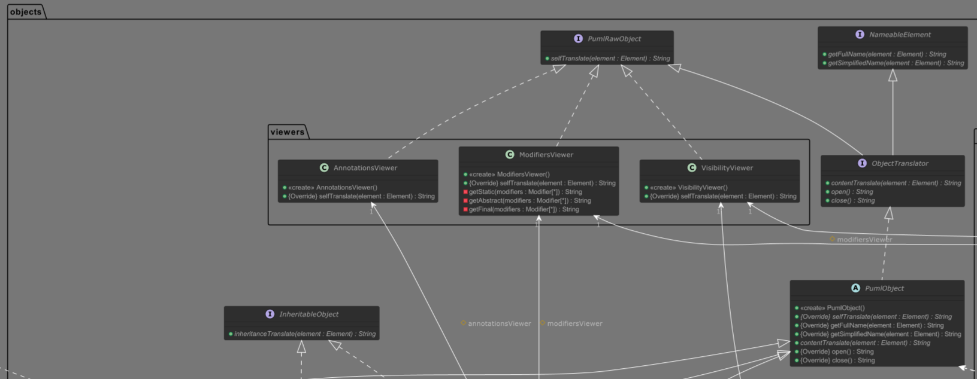
DCC de l’API - Zoom sur les objets bruts

Slide 15
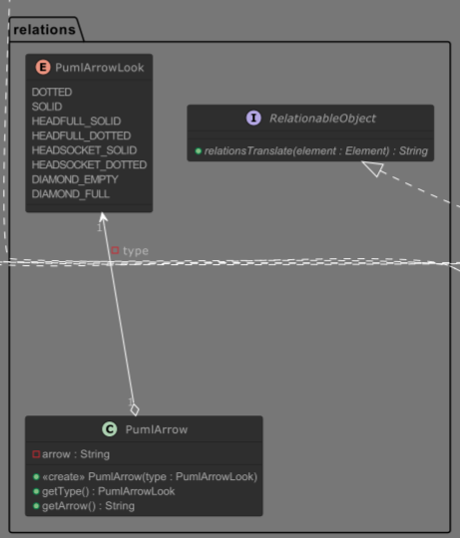
DCC de l’API - Zoom sur les relations d’objets

Slide 16
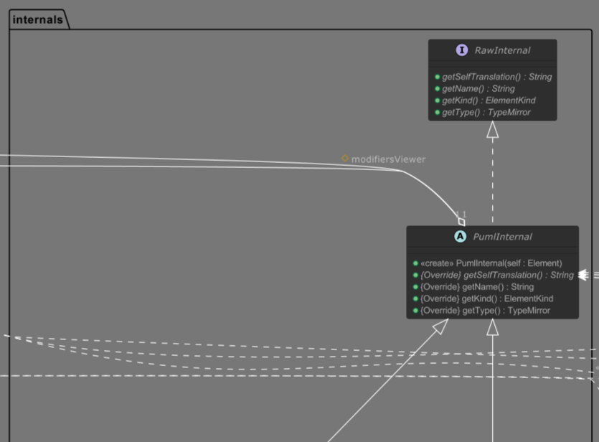
DCC de l’API - Zoom sur les “éléments internes”

Slide 17
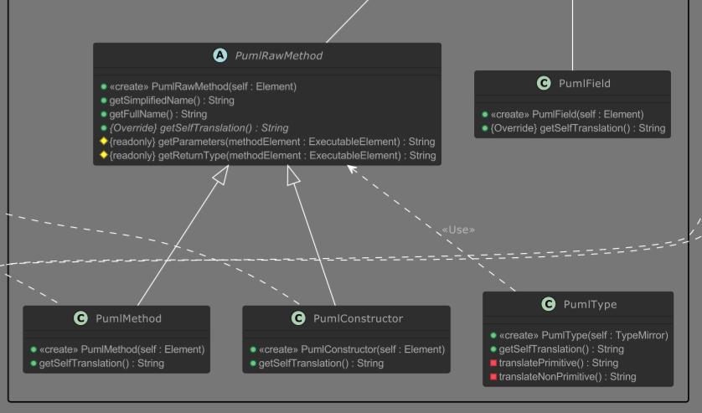
DCC de l’API - Zoom sur les “éléments internes” (2)

Slide 18
Utilisation de Java language model

Slide 19
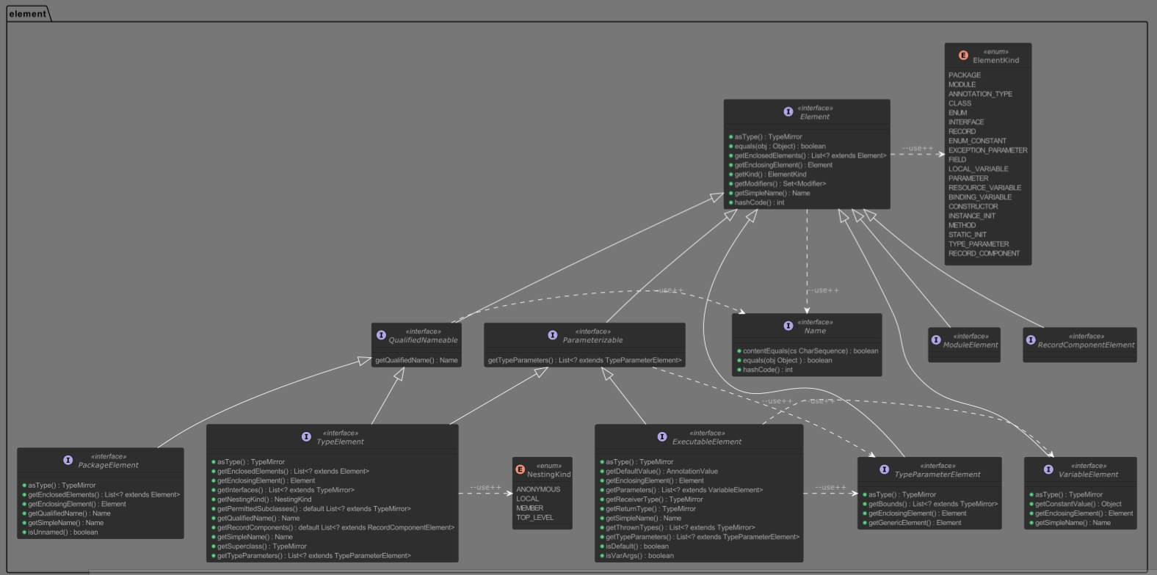
Les “éléments”

Slide 20
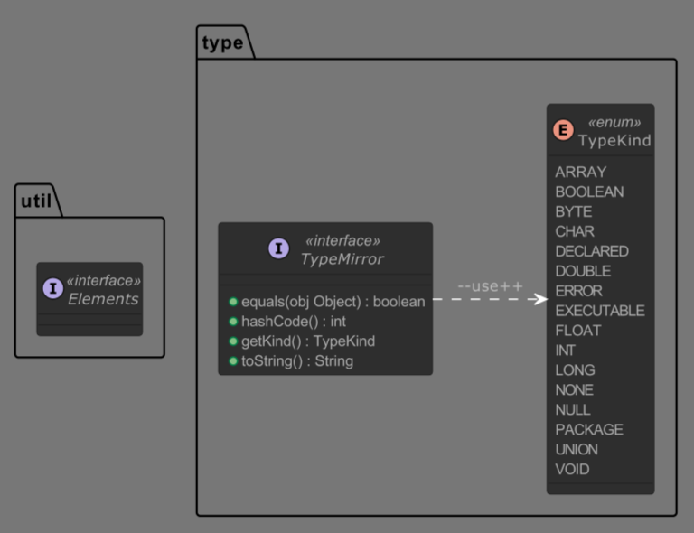
Les “types”

Slide 21
Et les autres ?
Pas d’utilisation de TreeDoc
Ni de ModuleElement ou RecordComponentElement (malgré que l’on se soit renseignés sur eux)

Slide 22
Résultat sur Western

Slide 23
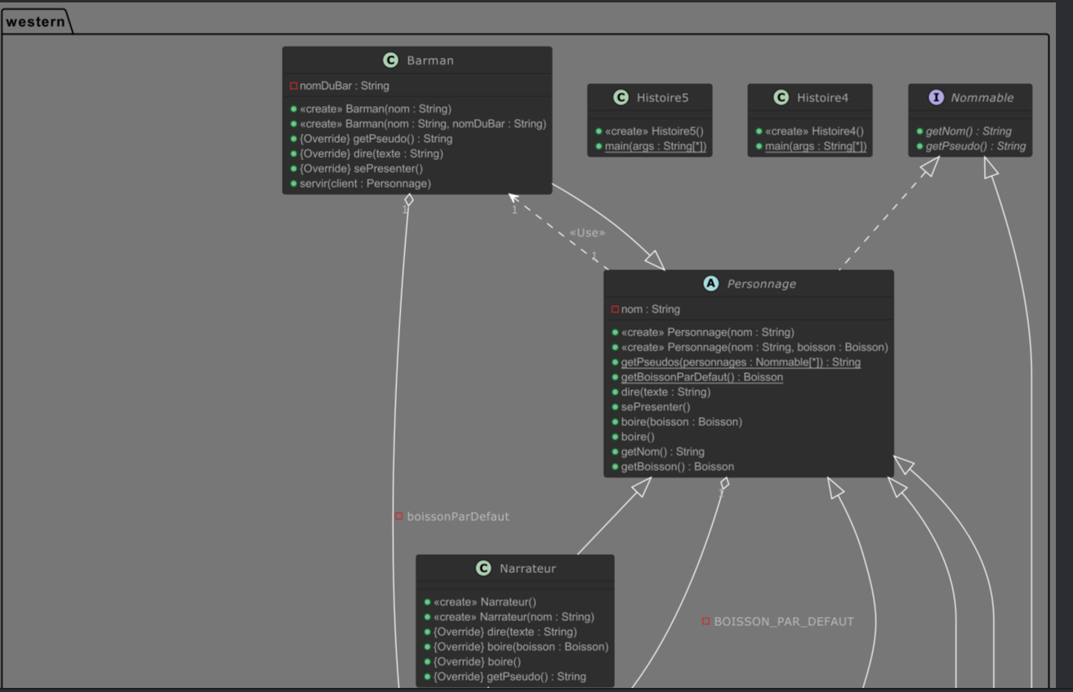
DCC Western généré

Slide 24
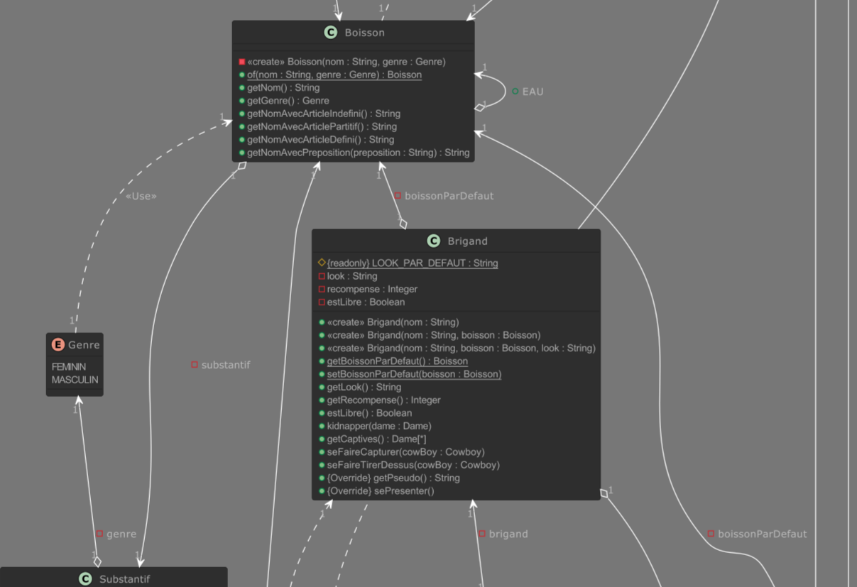
DCC Western généré

Slide 25
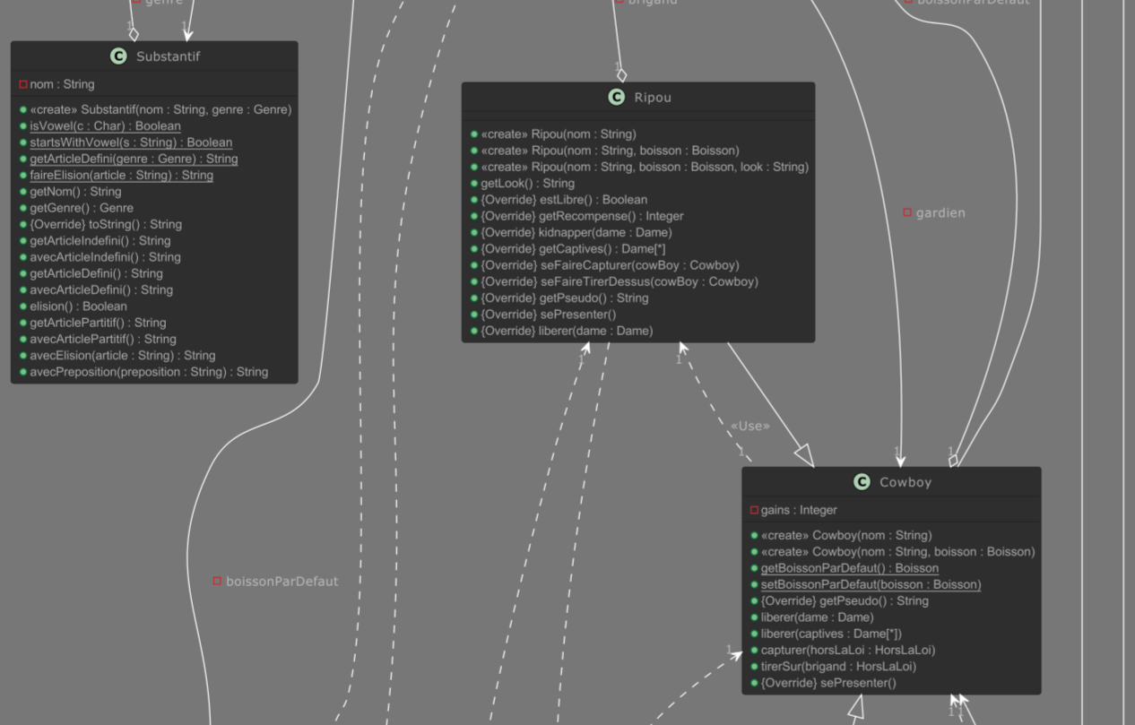
DCC Western généré

Slide 26
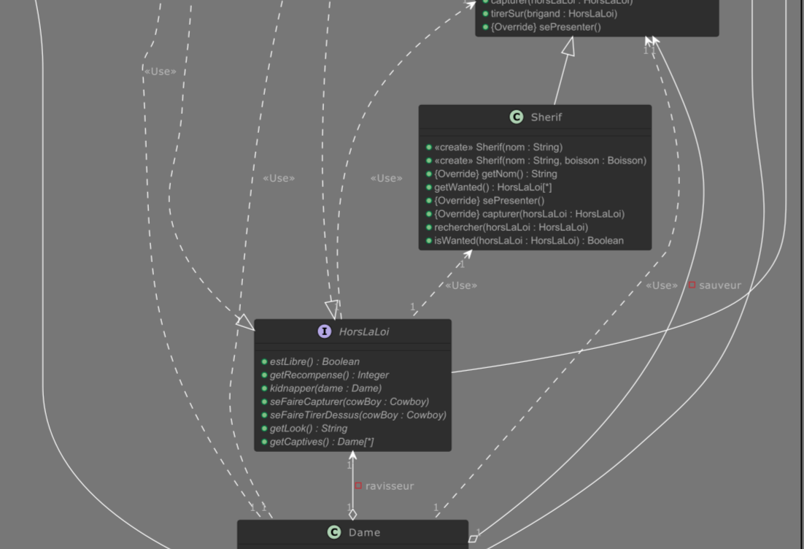
DCC Western généré

Slide 27
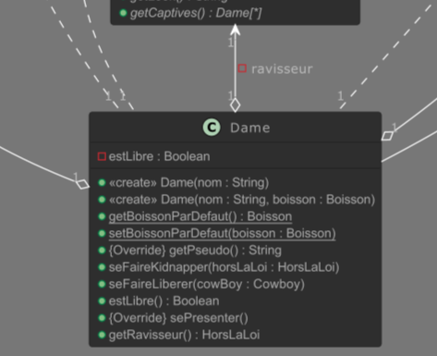
DCC Western généré

Slide 28
Bilan de fonctionnement

Slide 29
Qu’est-ce qui marche..?
TOUT ce qui a été demandé dans l’énoncé, à deux “exceptions” près :
les <<interface>>, <<enumeration>> et le paramètre “skinparam strictuml” (une simple ligne permet de le rajouter) ont été volontairement enlevés notamment pour des questions de design
l’exemple des collections infinie (gestion partielle)

Slide 30
Problématique de développement
Les PumlObjects ne stockant pas une instance précise d’un élément, il fallait trouver un moyen de les différencier (ne pas mettre des <<Use>> plusieurs fois ou dans le cas d’une agrégation/composition)

Slide 31
Solution
Utiliser une variable globale dans les implémentations de RelationableObject, modifiée lors de l’analyse de ses champs et ses uses (liste incrémentée), puis réinitialisée avant d’analyser la suivante.
(Éventuellement) reboucler sur tous les éléments de type CLASS de l’environnement durant la création du DCA/DCC pour les ajouter à la fin

Slide 32
Et maintenant…
Place à la démonstration !

